Slide 1

Тренінг для вчителів
Роль особистості вчителя
у формуванні творчої працездатності колективу

Slide 2
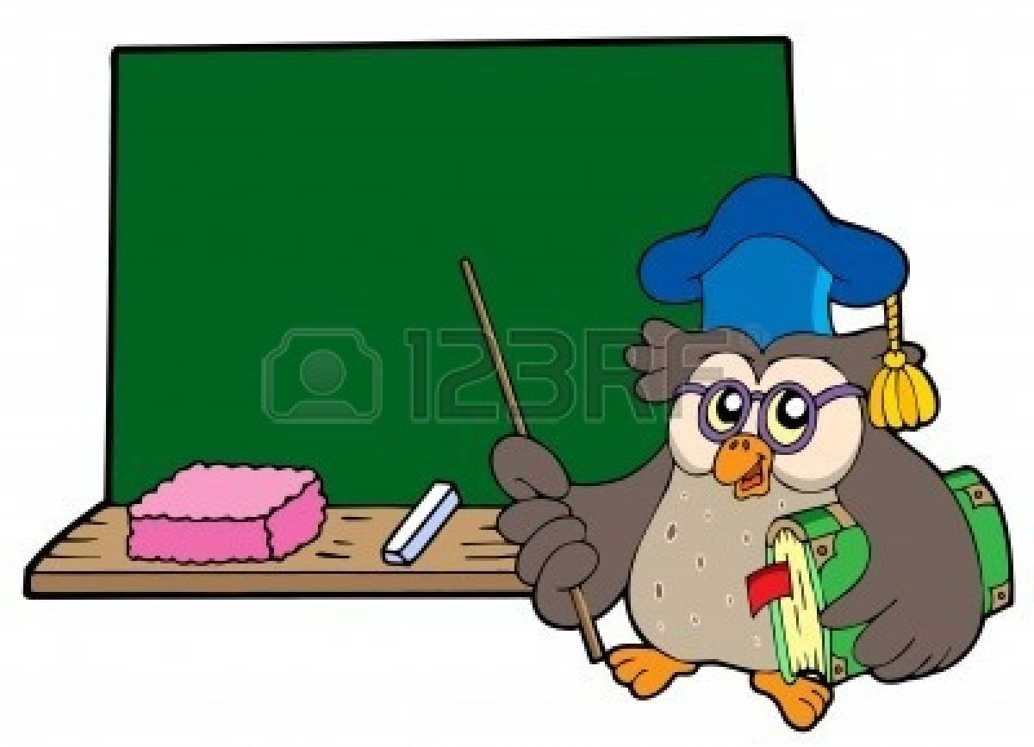
Мета тренінгу:
З'ясувати, яким має бути учитель у сучасній школі;
Виробити навички формування творчого учнівського колективу;
Розвивати творчий потенціал учителя як приклад для учнів;
Гаслом нашої роботи будуть слова:
«Почни з себе!».
Тільки навчившись працювати творчо, ми зможемо цього навчити дітей.

Slide 3


“ОВАЦІЇ”
Мета: сприяти створенню атмосфери доброзичливості та довіри для конструктивної роботи.

Slide 4

“ЗОЛОТА РИБКА”
Отримати задоволення від співпраці
Навчитися чогось нового
Обмінятися досвідом з колегами
Отримати можливість висловити свою думку
Реалізувати себе у проектній діяльності
Отримати хороші емоції
Отримати корисну інформацію

Slide 5
Наші правила
Ми позитивно налаштовані.
Ми уважні та активні.
Ми підтримуємо один одного.
Ми маємо право на помилки – ми на них вчимося.
Ми цінуємо один одного, тому толерантні та ввічливі.
Ми цінуємо час, тому дотримуємось регламенту.
Світ навколо нас вирує, а ми ТУТ і ЗАРАЗ вчимося.

Slide 6
Притча
«Кращий учитель».

Slide 7

Учень очима вчителя
Здоровий
Слухняний
Вихований
Працьовитий
Розумний
Доброзичливий
Дисциплінований

Slide 8

Учень очима учня
Відповідальний
Охайний
Старанний
Розумний
З почуттям гумору
Чесний
Ввічливий
Без шкідливих звичок
Сміливий
Слухняний
Відвідує уроки, виконує домашні завдання

Slide 9
Проект
“Сучасний учитель”
Метод «Ланцюжок»
Мета: з’ясувати, яким має бути учитель у сучасній школі. Пропоную учасникам узяти участь у проекті «Сучасний учитель».

Slide 10

Сучасний учитель очима вчителя
Здоровий
Мудрий
Ерудований
Багатий
Комунікабельний
Вимогливий
Справедливий
Відповідальний
З почуттям гумору
Толерантний
Творчий

Slide 11

Сучасний учитель очима учня
Справедливий
З почуттям гумору
Розумний
Чесний
Цікавий
Охайний
Строгий (в міру)
Відповідальний
Добре знає свій предмет
Толерантний
Креативний
Амбіціозний

Slide 12
Колективна творча справа “Орієнтири сучасного вчителя”
Мета: визначити орієнтири у роботі сучасного учителя на шляху до досягнення мети.

Slide 13
Десять учительських заповідей
Люби себе і обраний тобою шлях.
Читай на ніч хоча б щось.
Іди на урок, як на іспит, та перетворюй його на свято.
Захоплюйся дитячими відкриттями і не поспішай оцінювати їх за допомогою цифр.
Принось на кожен урок диво: вірш, пісеньку, притчу, приклад із життя, афоризм, оригінальну задачу, гру, анекдот, жарт тощо.
Будь самим собою, але пам'ятай, що ти маєш бути прикладом.
Твоя головна зброя – бадьорість, життєрадісність, а не буркотіння, вимогливість, демонстрація втоми.
Твоє обличчя має бути одухотвореним внутрішньою красою, а зовнішній вигляд не повинен нагадувати про неминучу пенсію та проблеми удома.
Якщо учні пам'ятають не тебе, а твої слова і вчинки, отже твоє педагогічне життя прожите недарма.
Люби дітей і вони відповідатимуть тобі тим же.

Slide 14


Дякую за увагу

